Slide 1

个人简历
教育经历
2011.09-2018.09
南京理工大学
电子科学与技术
工作经历
2018.09-2019.11
安大略理工大学
/香港中文大学
电子工程系
2022.09-至今
安徽大学
电子信息工程学院
副教授
2020.09-至今
中电科38所
微波系统部

Slide 2

CMOS/MEMS微纳器件芯片三维建模及仿真技术研究
2024年10月

Slide 3

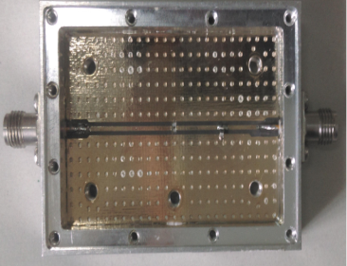
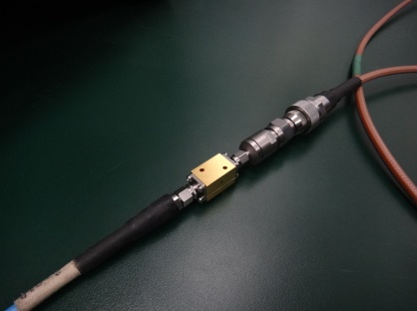
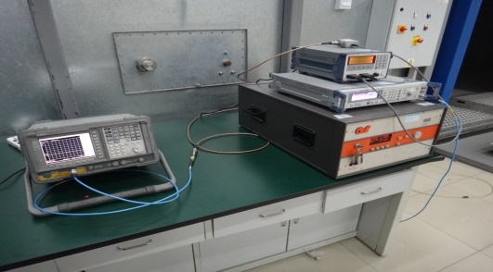
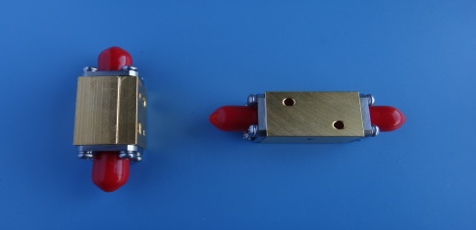
限幅器
13所定制限幅器

Slide 4

数值算例
含PIN限幅器的微带电路模型
金属微带线长32mm，宽2.4mm
介质基板长32mm，宽24mm，高0.81mm
188个金属内边未知量，909个介质三角形未知量
微波限幅器电路结构
负载电阻两端的电压

Slide 5

半导体-PIN管物理模型
PIN Diode Model
仿真PIN管所用掺杂
项目：半导体器件高功率XXX，中国人民解放军陆军工程大学重点实验室基金（项目参与人）
P-Voltage

Slide 6

半导体-PIN管物理模型
The maximum temperature inside the PIN tube changes with time
Temperature distribution of PIN diode
（t=40ns）
Notes:
₆

Slide 7

基于PIN管物理模型限幅器电路
The voltage signal at port 1
 | unknowns | Time(s) | Memory(MB)
Proposed method | 5806 | 8025 | 195
COMSOL | 42354 | 21390 | 1407
The voltage signal at port 2

Slide 8
PIN管限幅器电热分析
Maximum Temperature of PIN diode
Comparison
Solution method | unknowns | Total calculation time (s) | Memory (MB)
COMSOL | 62899 | 39456 | 2270
Proposed method | 8926 | 12090 | 339
S. T. Chen, “Electro-Thermal Analysis of Microwave PIN Diode Limiter by the Time-Domain Impulse Response with TD-VSIE Field-Circuit Coupling Method,” IEEE Transaction on Microwave Theory and Techniques.2020.

Slide 9

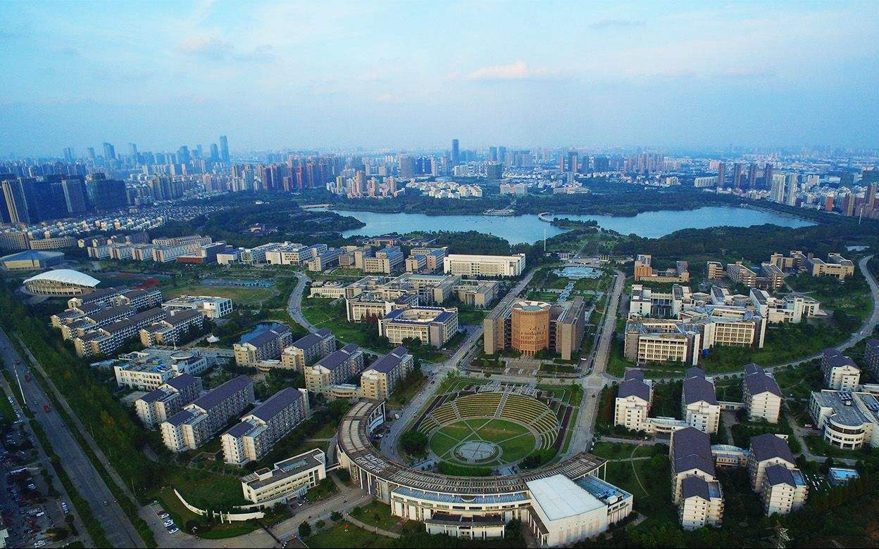
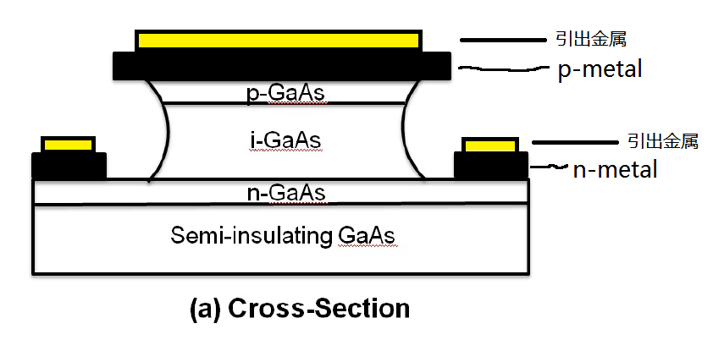
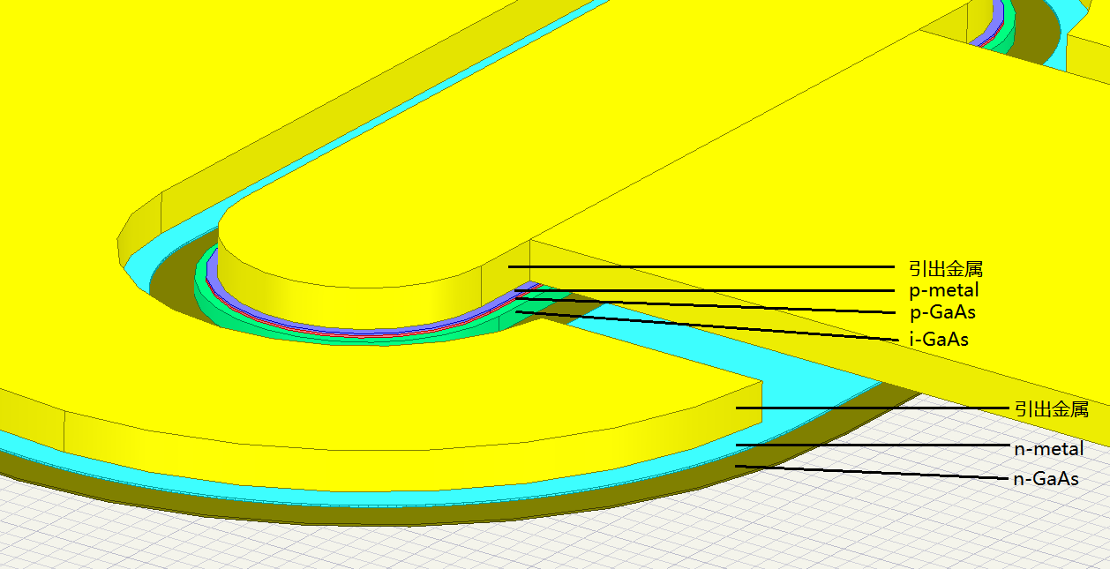
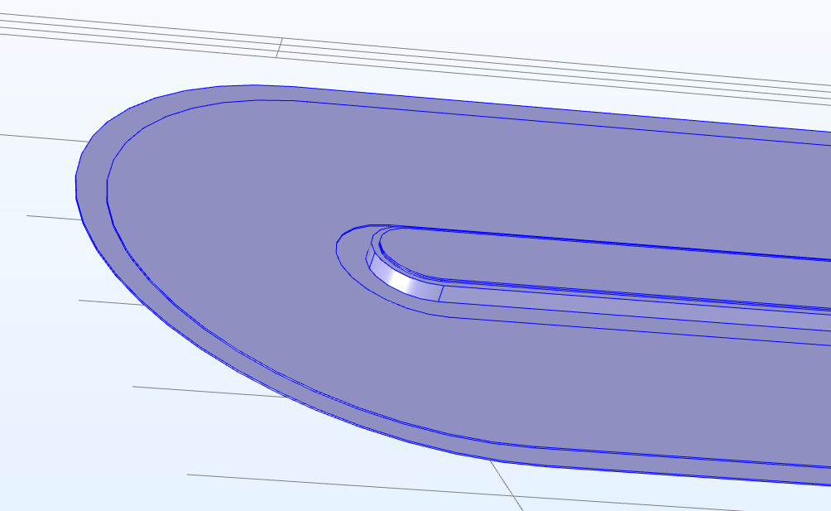
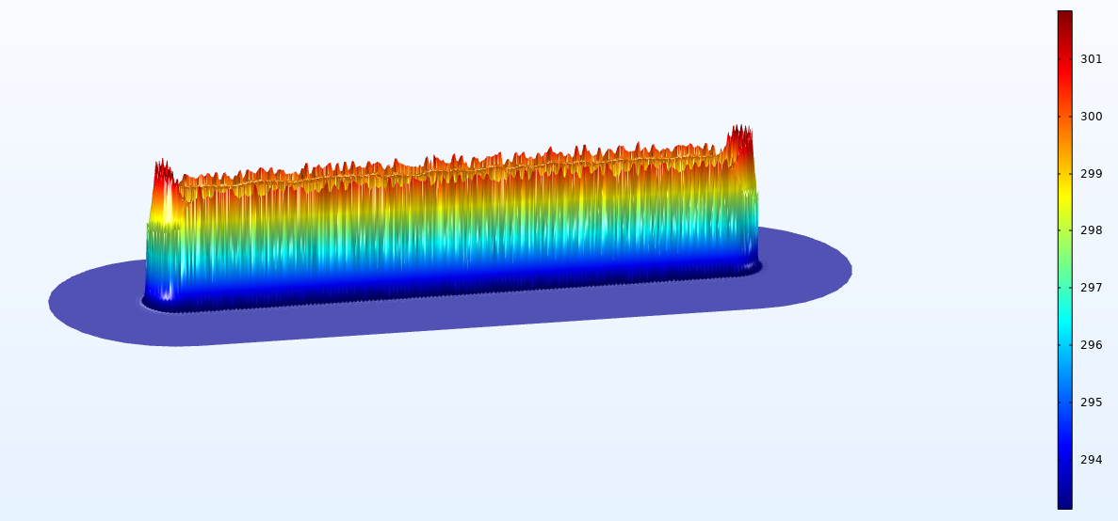
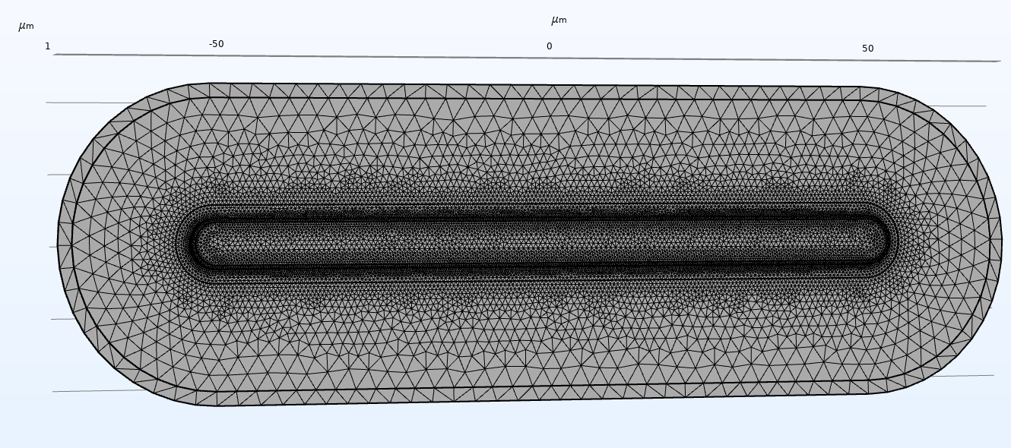
半导体PIN管

Slide 10

MESFET放大器
基于MESFET管放大器电路模型
线性电路的时域冲击响应提取技术
端口1加冲击信号得到的时域冲击响应信号

Slide 11

MESFET放大器
Reference：E. Yilmaz, J.-M. Jin and E. Michielssen, “A parallel FFT accelerated transient field-circuit simulation,” IEEE Trans. Microw. Theory Techn., vol.53, no.9, pp.2851–2865, Sep. 2005.
The comparison of the proposed and conventional Method
method | unknowns | Pre-processing time (s) | Total Newton iteration time(s) | memory (MB)
Conventional method | 4346 | 4039 | 85796 | 1700
Proposed method | 4346 | 9495 | 36 | 1702
The voltage of Vgs and Vds position
S. T. Chen, D. Z. Ding, Z. H. Fan, and R. S. Chen “Time-Domain Impulse Response with the TD-VSIE Field-Circuit Coupling Method for Nonlinear Analysis of Microwave Circuit,” IEEE Microwave & Wireless Components Letters,2018.

Slide 12
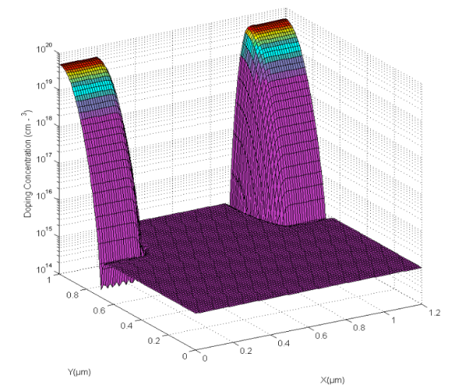
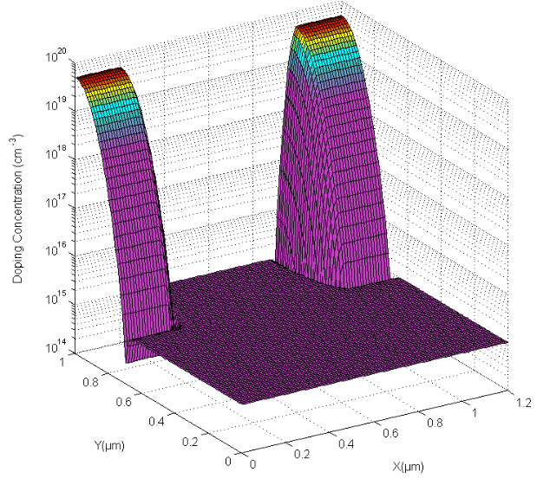
半导体-MOSFET管
Physcial size of MOSFET model and
A=1 μm, B=1.2 μm, C=1 μm, D=0.6 μm.
Doping Concentration-SETD
Doping Concentration-COMSOL
Steady Volt-amperes Characteristics
Transient Volt-amperes Characteristics
Transient Electro-Thermal Characteristics

Slide 13
基于MOSFET管
物理模型放大器电路
Gate voltage signal
MOSFET amplifier
Comparison
 | unknowns | Time(s) | Memory(MB)
Proposed Method | 9936 | 16373 | 470
COMSOL | 67359 | 55040 | 2026
S. T. Chen, D. Z. Ding, and R. S. Chen, “A Hybrid Volume-Surface Integral Spectral-Element Time-Domain Method for Nonlinear Analysis of Microwave Circuit,” IEEE Antennas & Wireless Propagation Letters. vol. 16, pp.3034–3037, 2017.
Notes:
₁₃

Slide 14

PIN管限幅器和MESFET放大器
组合器件仿真
PIN管限幅器和MESFET放大器
串联电路
The Comparison of the Proposed and Conventional Method
method | unknowns | Pre-processing time(s) | Total Newton iteration time(s) | memory (MB)
Conventional method | 1914 | 740 | 21598 | 406
Proposed method | 1914 | 3213 | 42 | 404

Slide 15

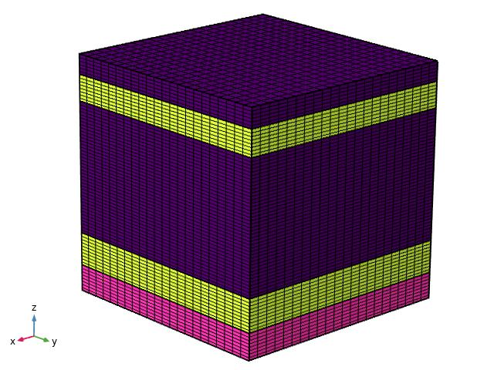
国产化自主FBAR软件开发
The Comparison of The Proposed Method and Comsol
Methods | Unknowns | Total Time (s) | Memory (MB)
COMSOL | 626028 | 32915 | 8640
The Proposed Method | 139000 | 3448 | 969

Slide 16
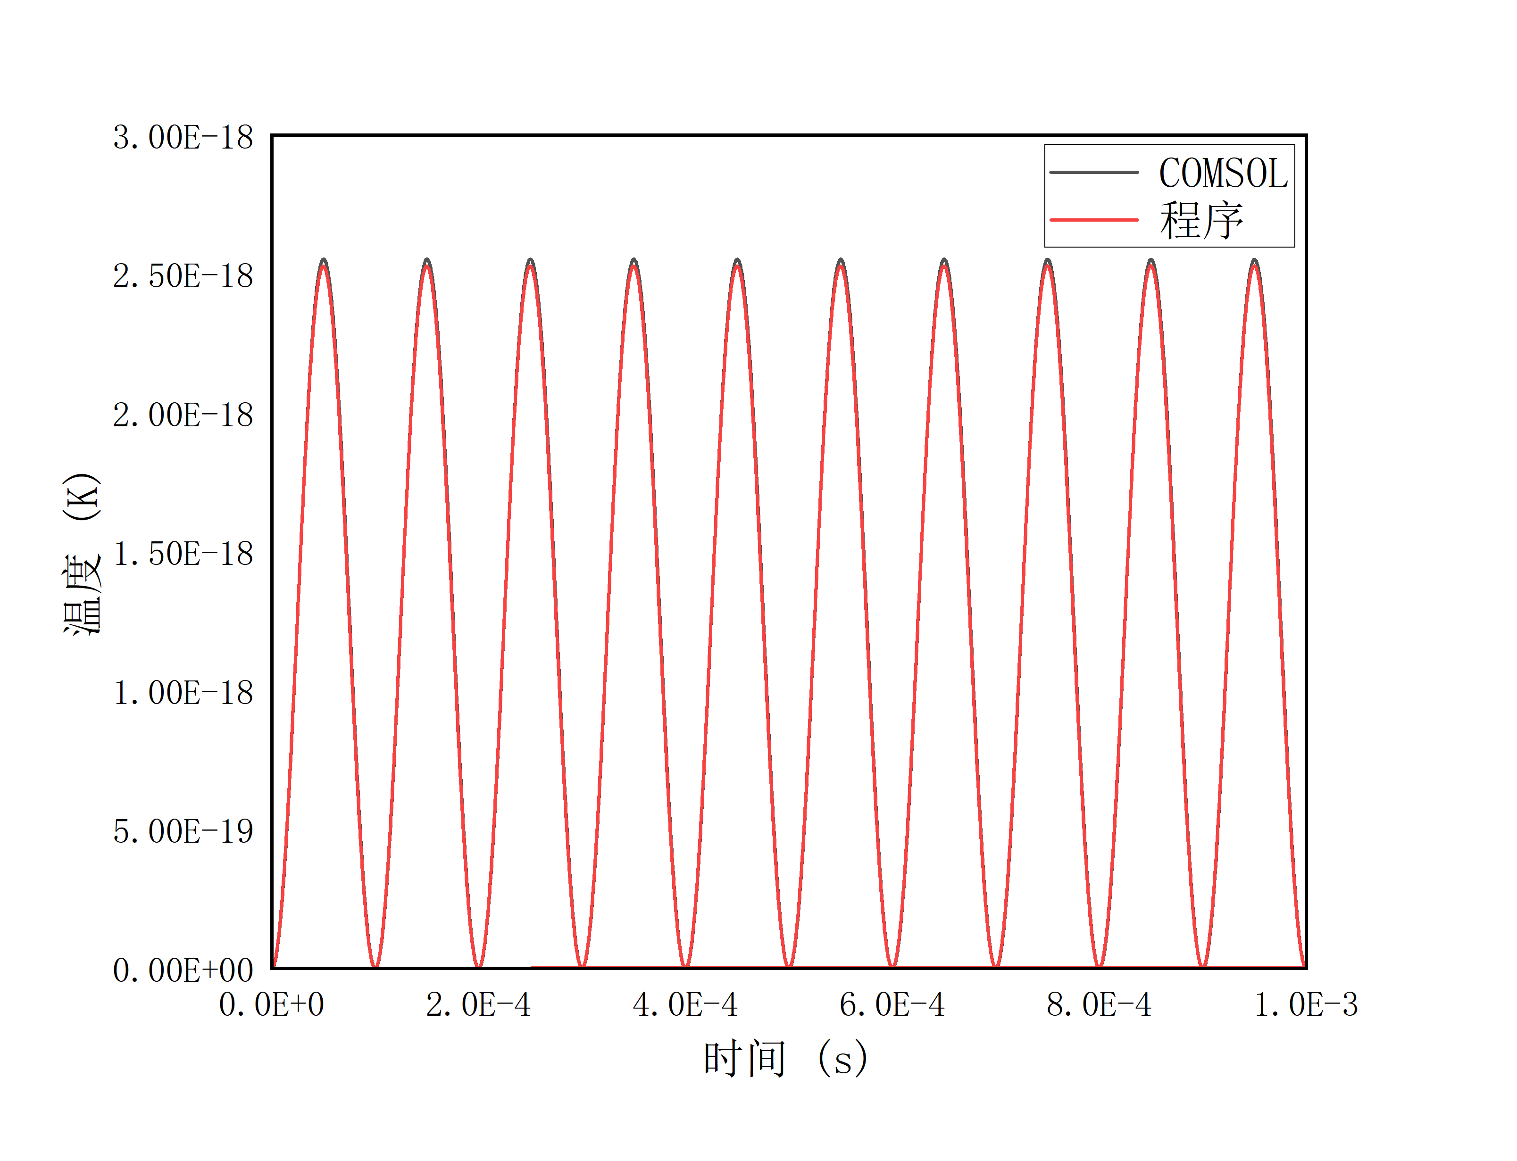
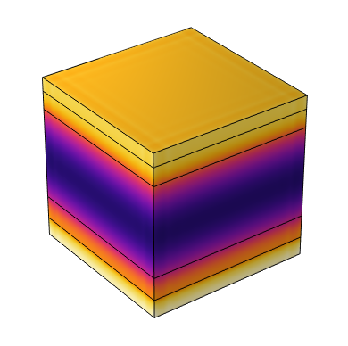
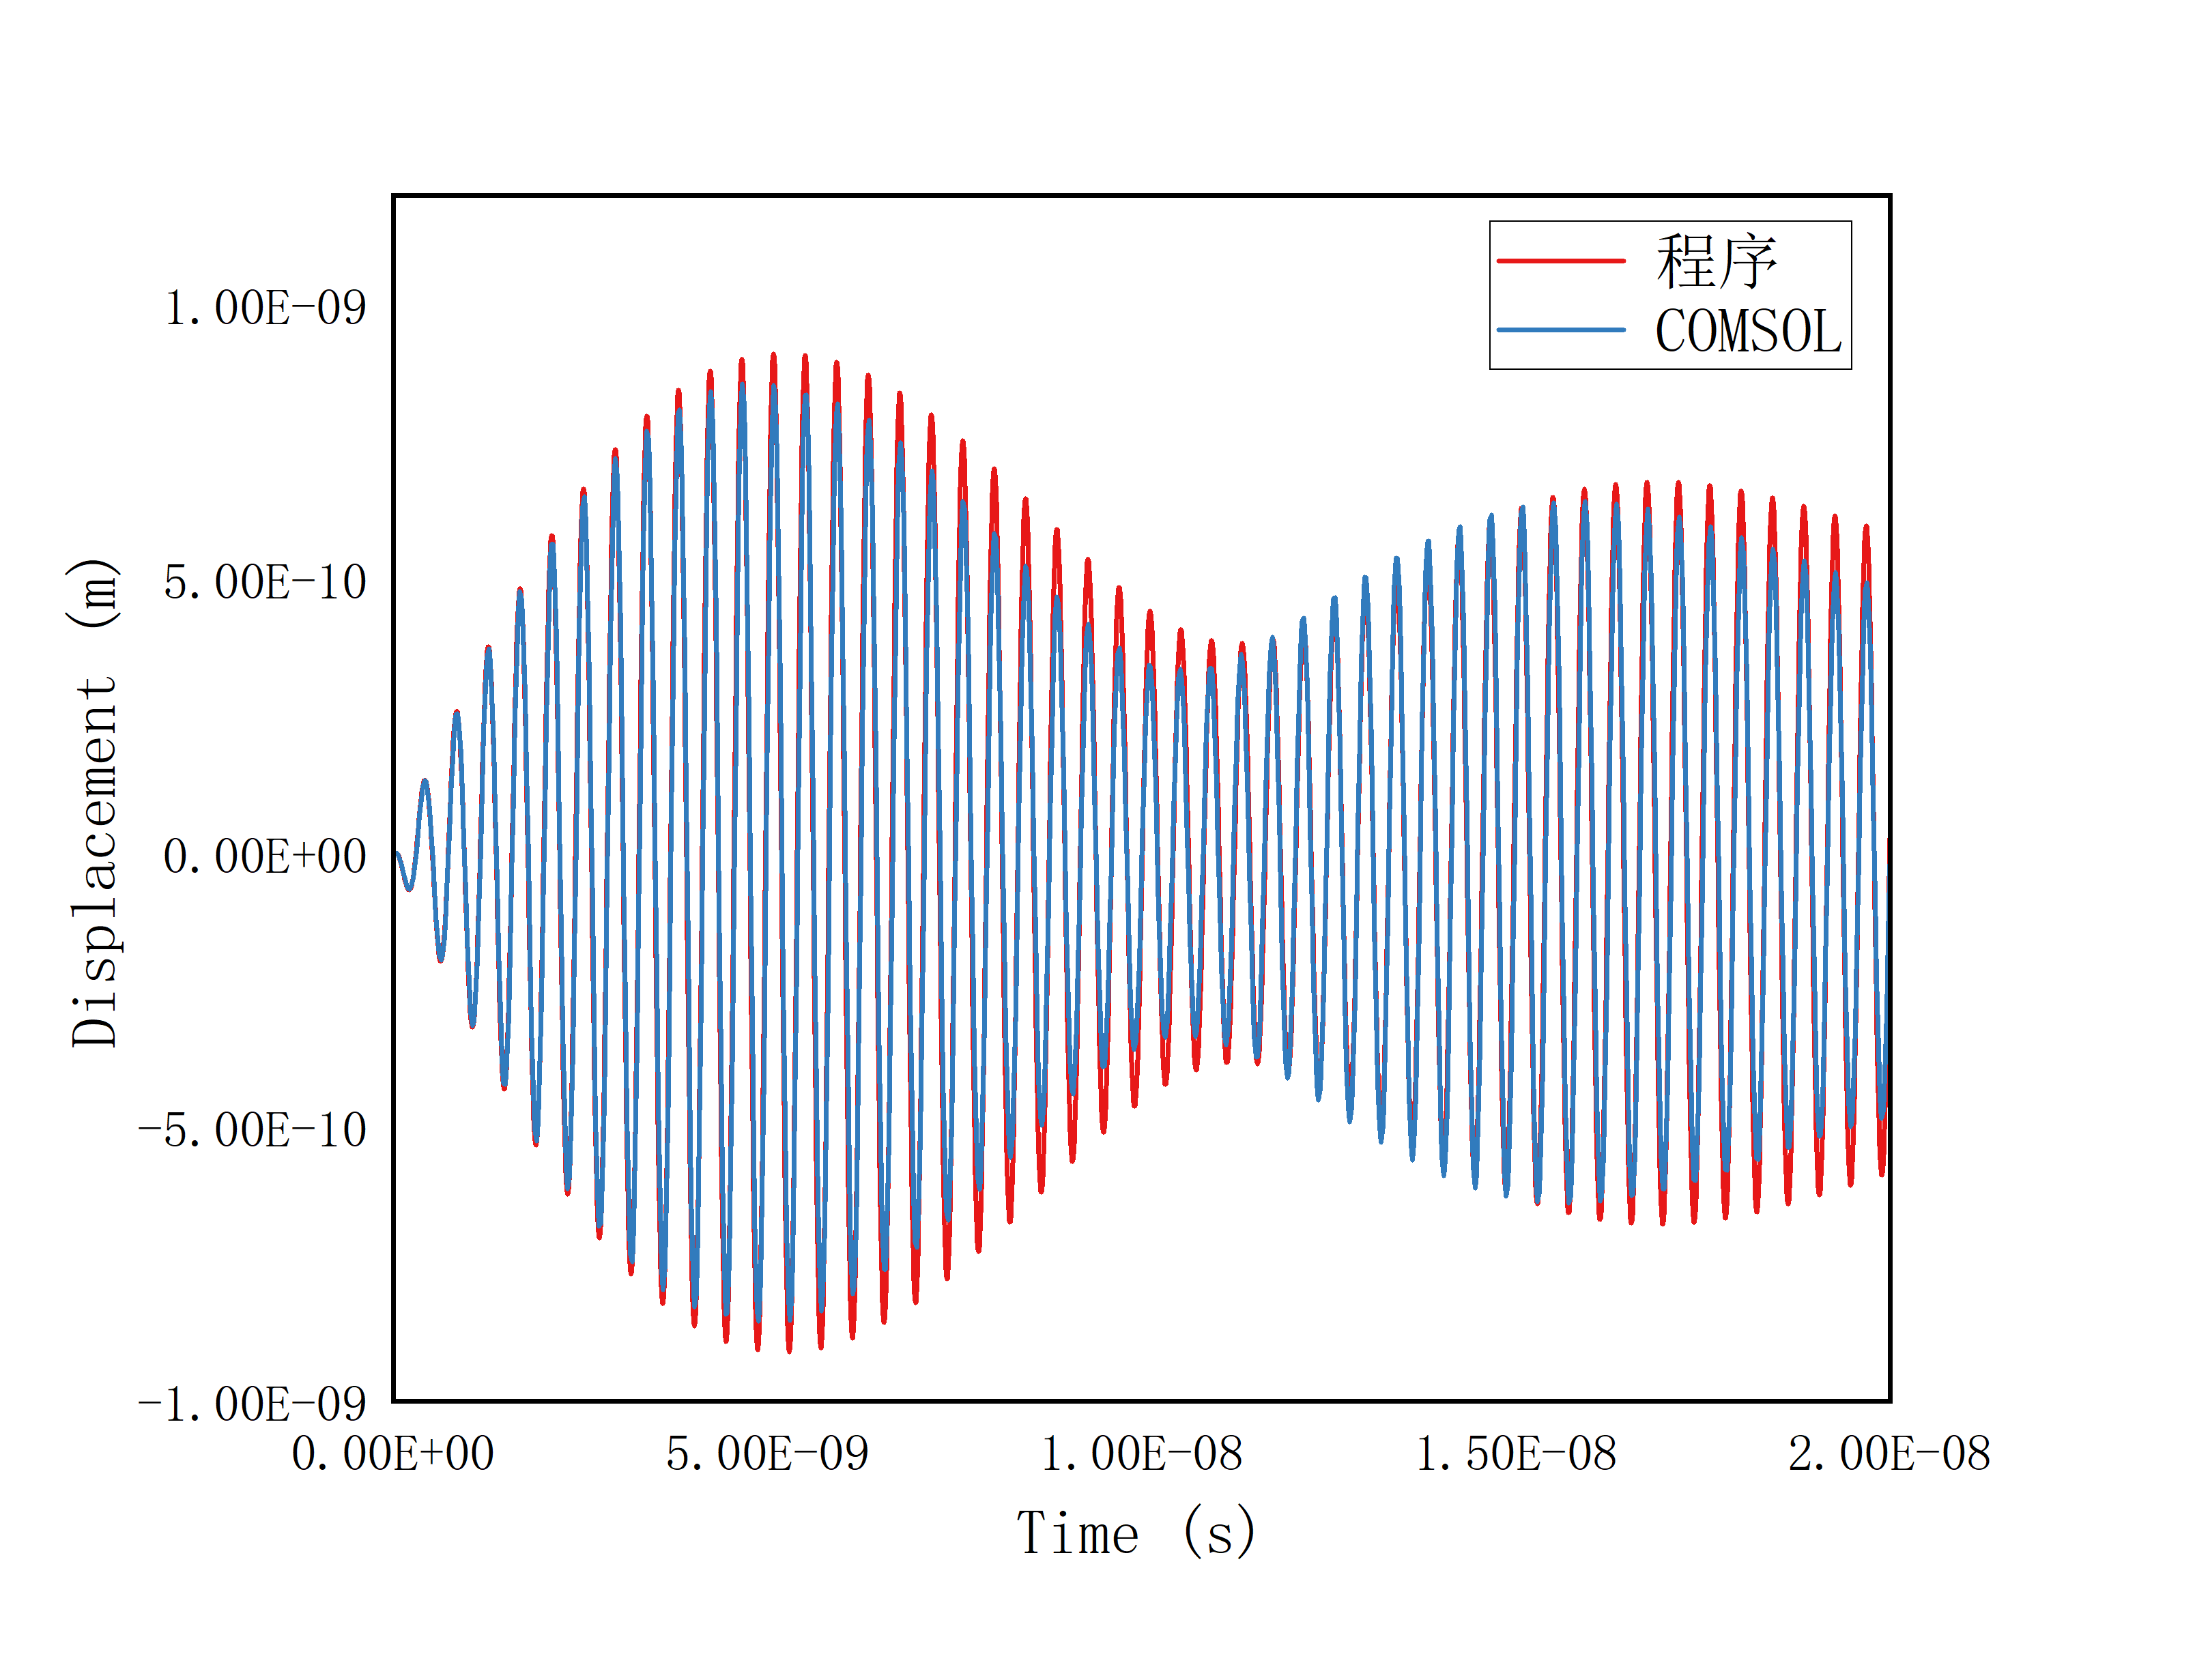
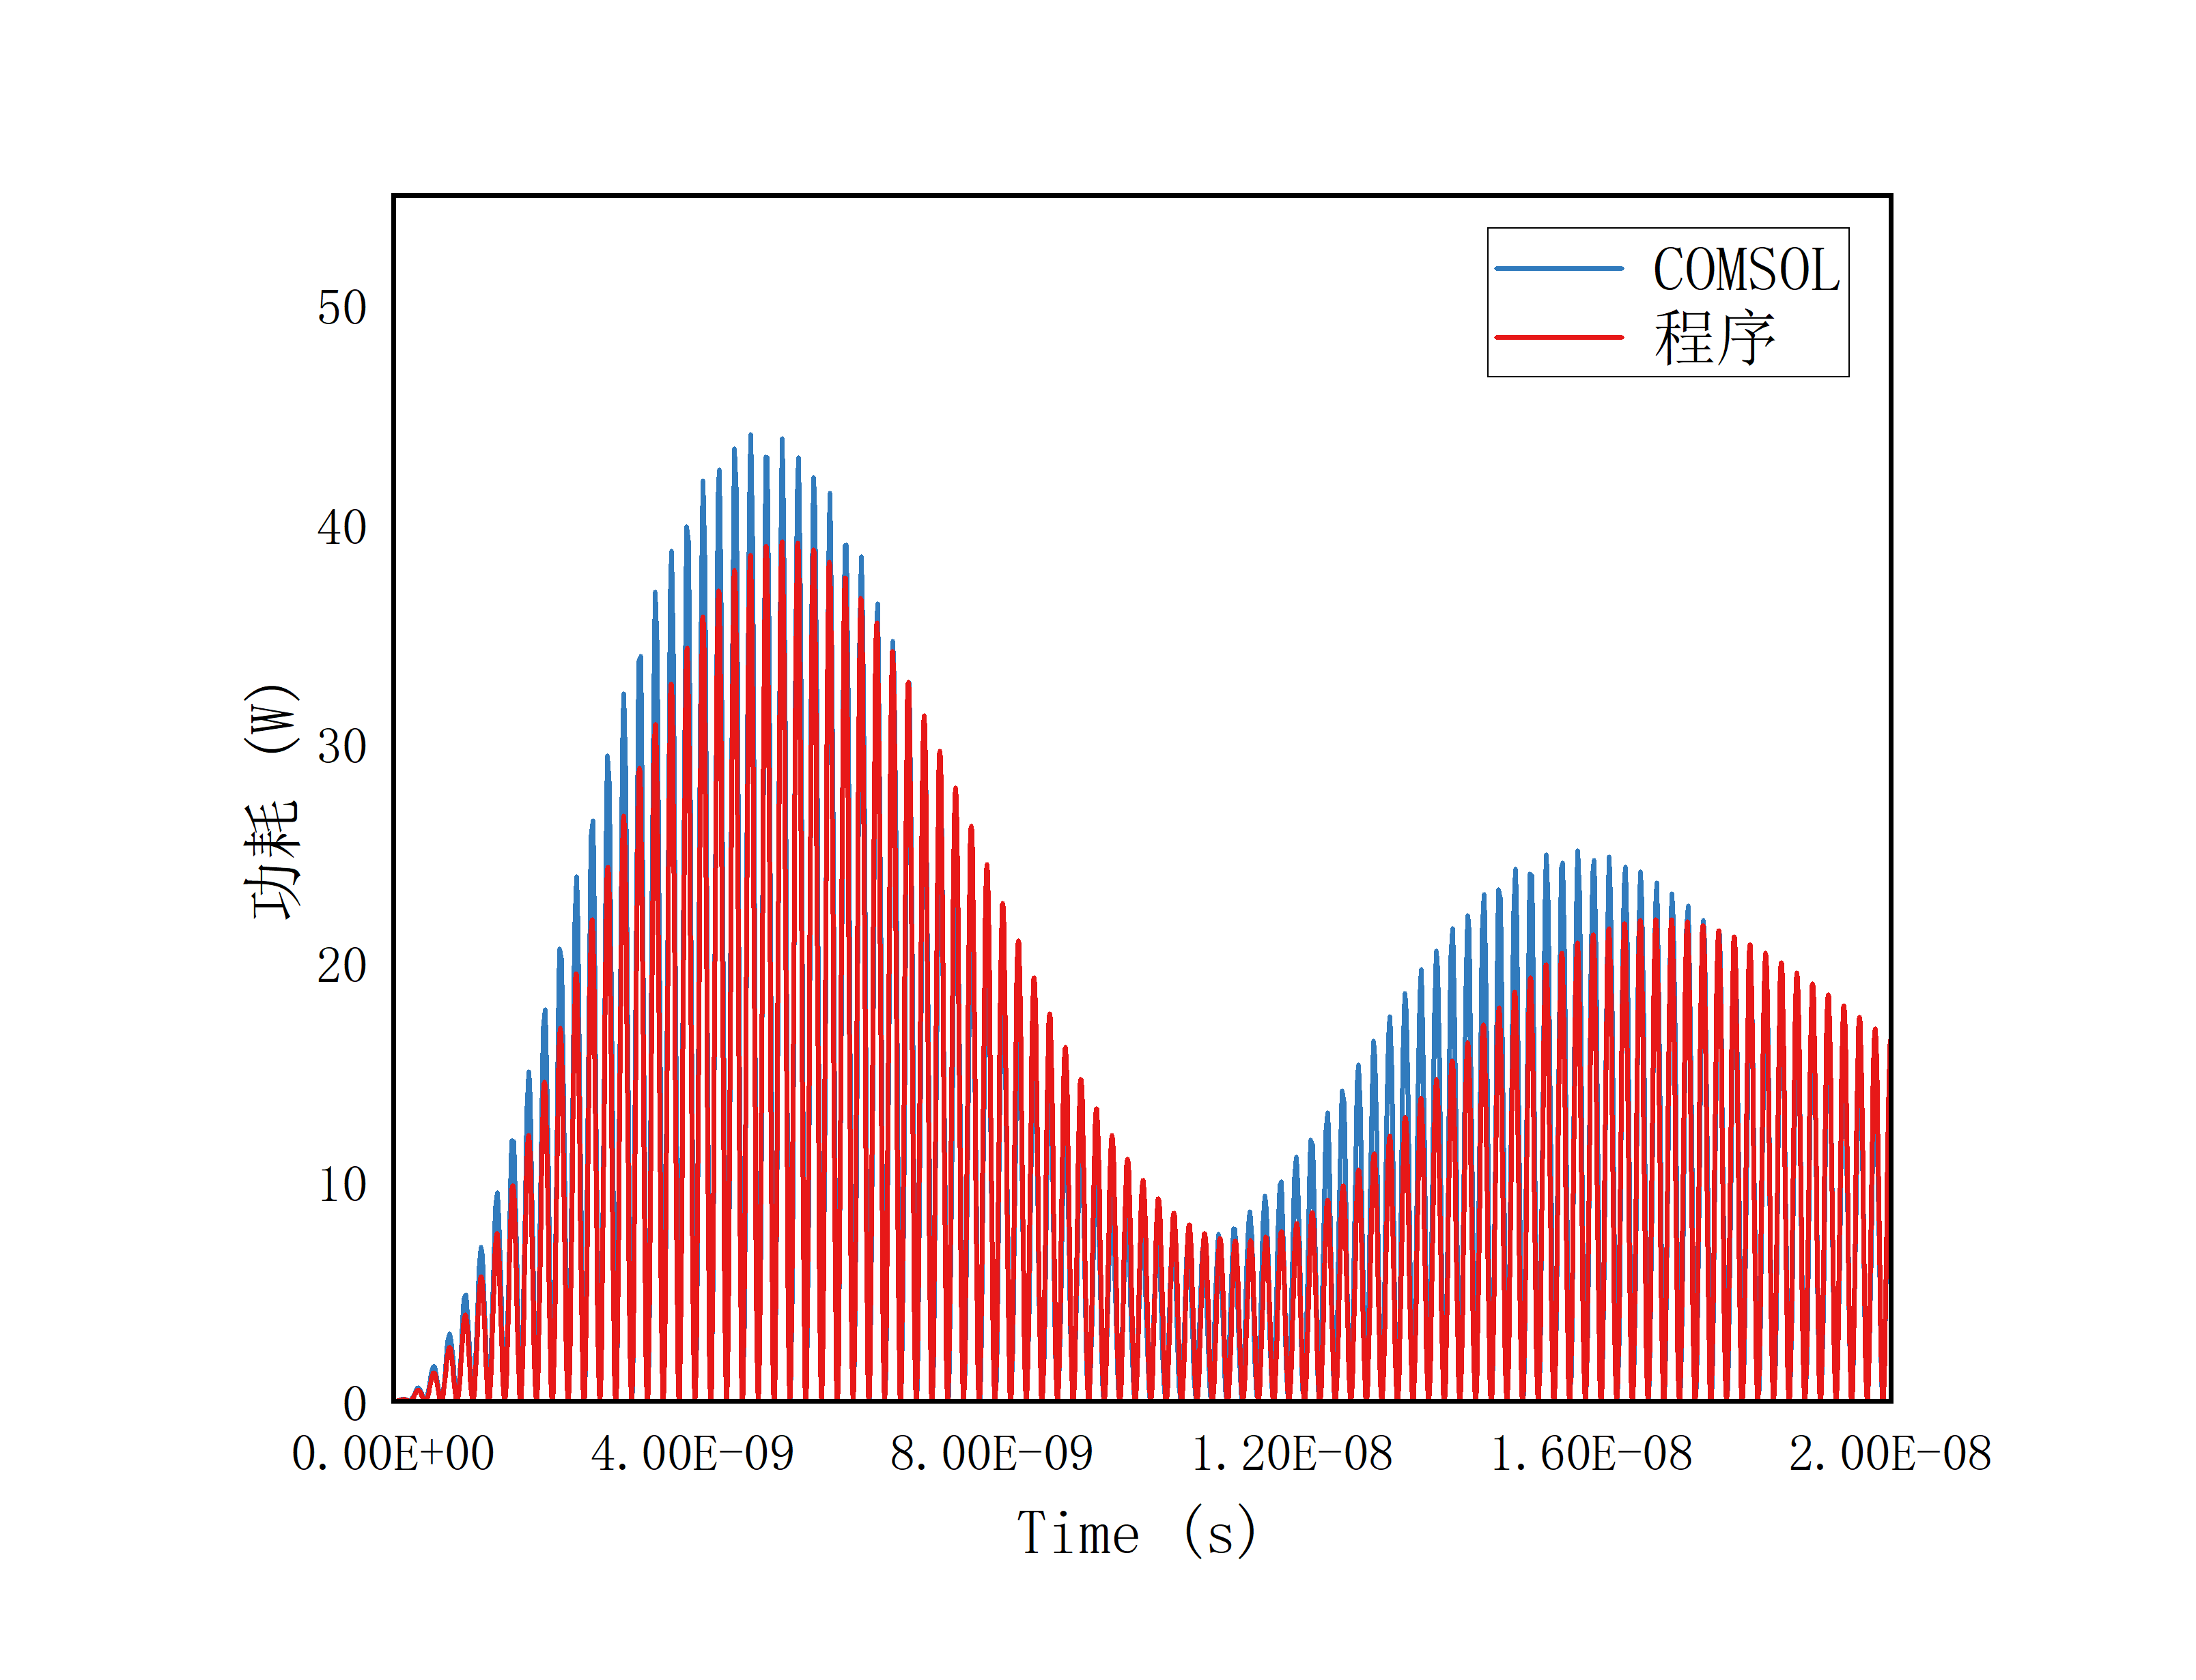
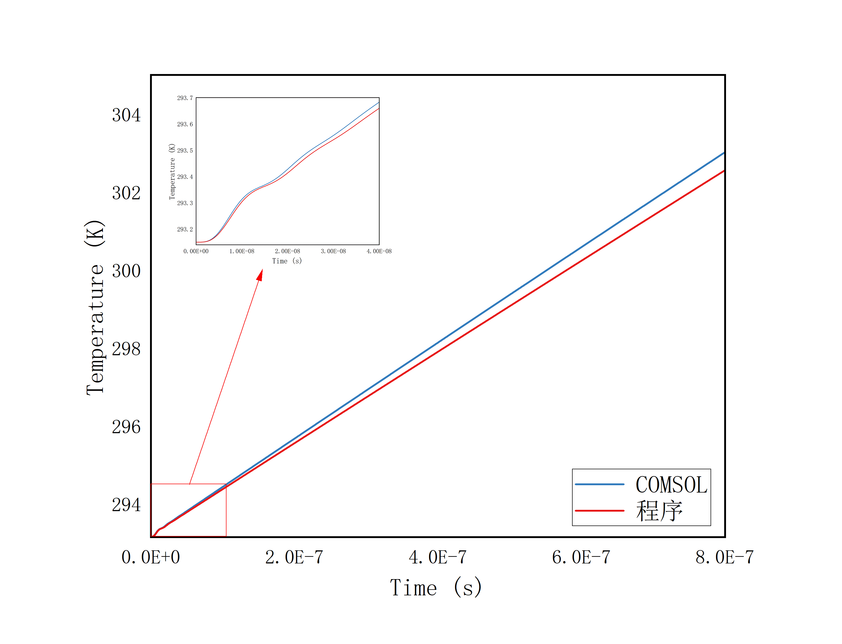



国产化自主FBAR软件开发
由于材料中存在阻尼，力学方程有以下变化：
$$\begin{aligned}ρ\frac{∂^{2}u}{∂t^{2}}+α_{dM}ρ\frac{∂u}{∂t}=∇⋅\overset{⃡}{σ}+β_{dK}∇⋅\frac{∂\overset{⃡}{σ}}{∂t}+f\end{aligned}$$
$α_{dM}$质量阻尼系数 $β_{dK}$刚度阻尼系数 $f$体积力密度
机械损耗项如下，其中包括刚度阻尼项和质量阻尼项：
$$\begin{aligned}Q=β_{dK}\frac{∂s}{∂t}⋅\frac{∂σ}{∂t}+α_{dM}ρv^{2}\end{aligned}$$
传热方程：
$$\begin{aligned}ρC_{p}\frac{∂T}{∂t}−∇⋅\left(k∇T\right)=Q\end{aligned}$$

Slide 17
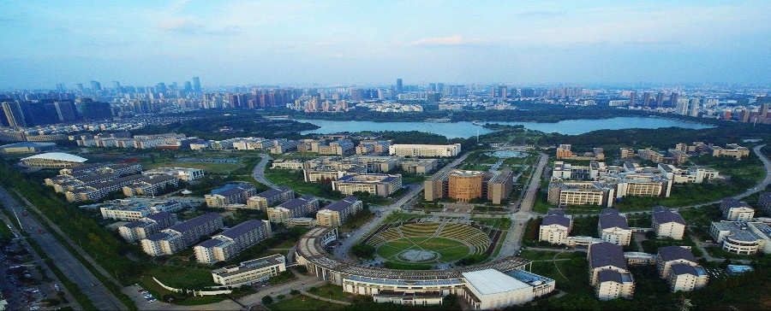
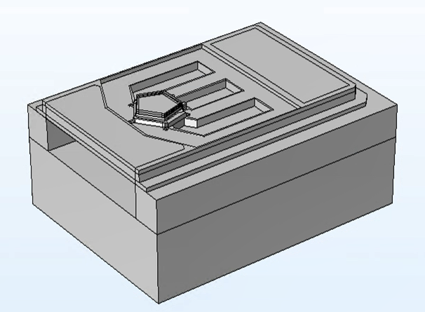
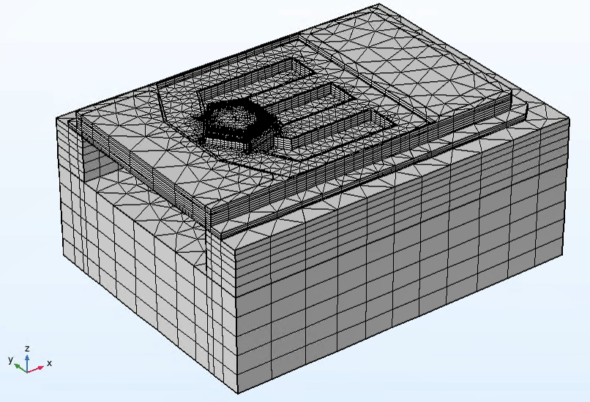
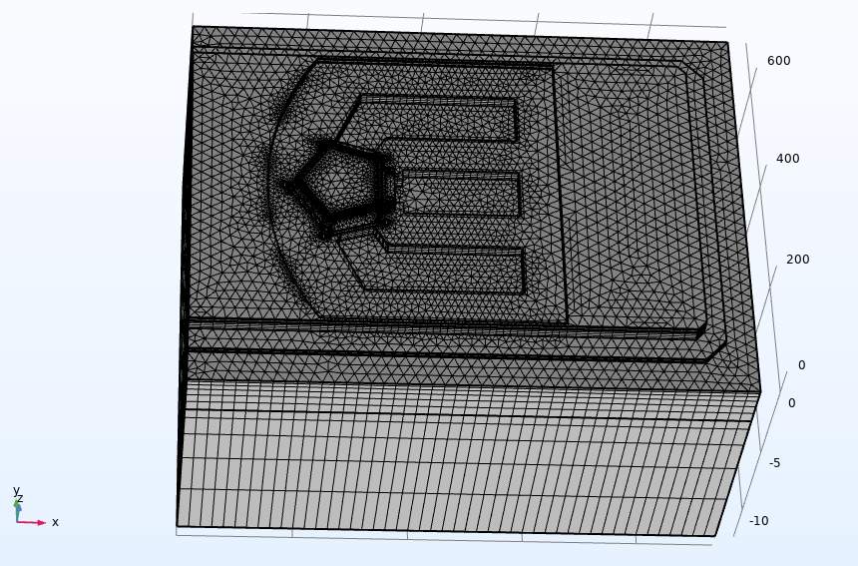
高性能FBAR仿真
电力耦合仿真分析

Slide 18
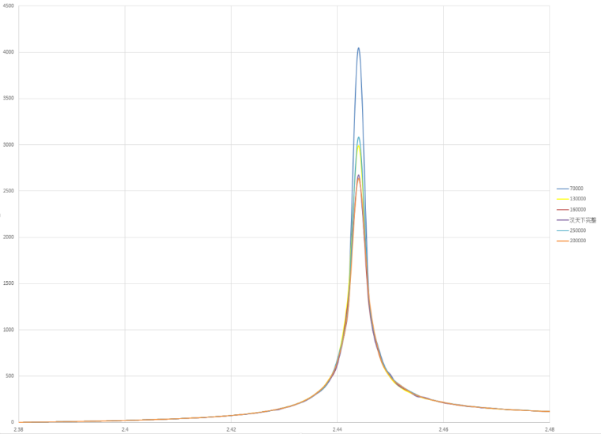
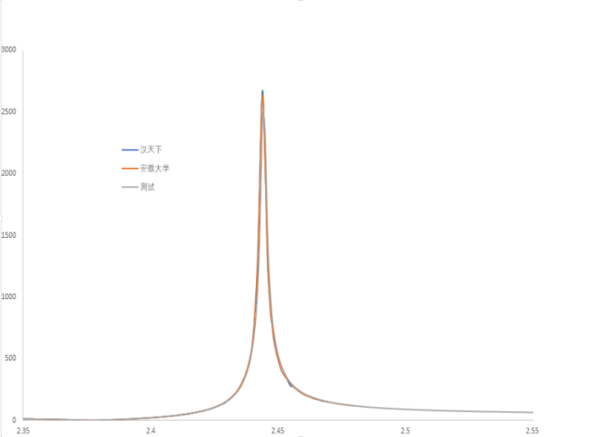
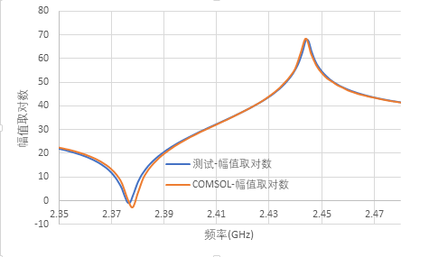
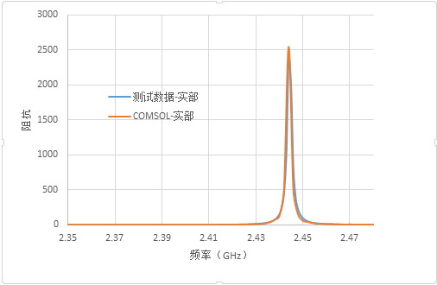
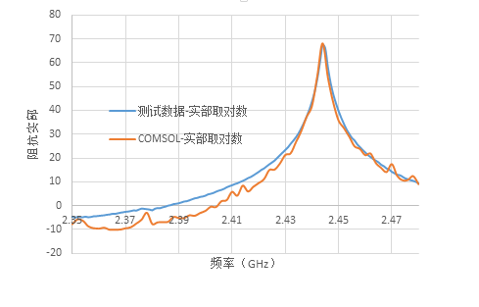
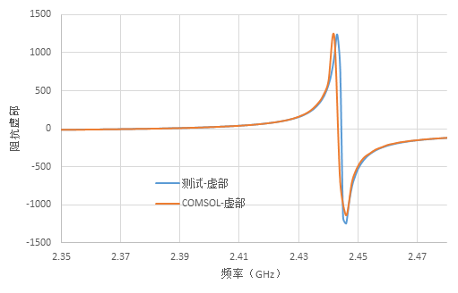
高性能FBAR仿真
吻合度最好情况下幅度值取对数的结果：
不同的网格剖分对阻抗影响
阻抗的实部和虚部的对比结果：

Slide 19

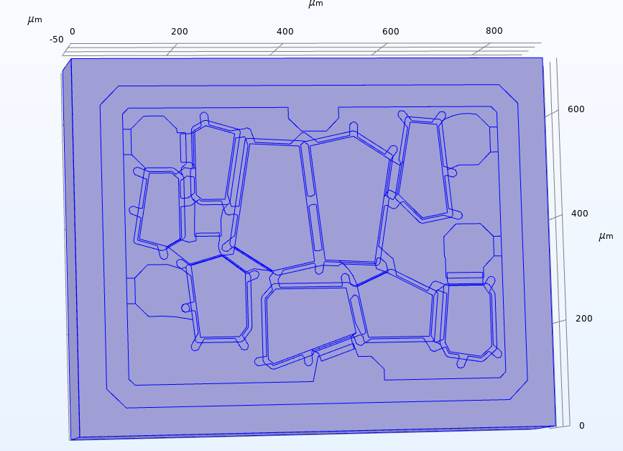
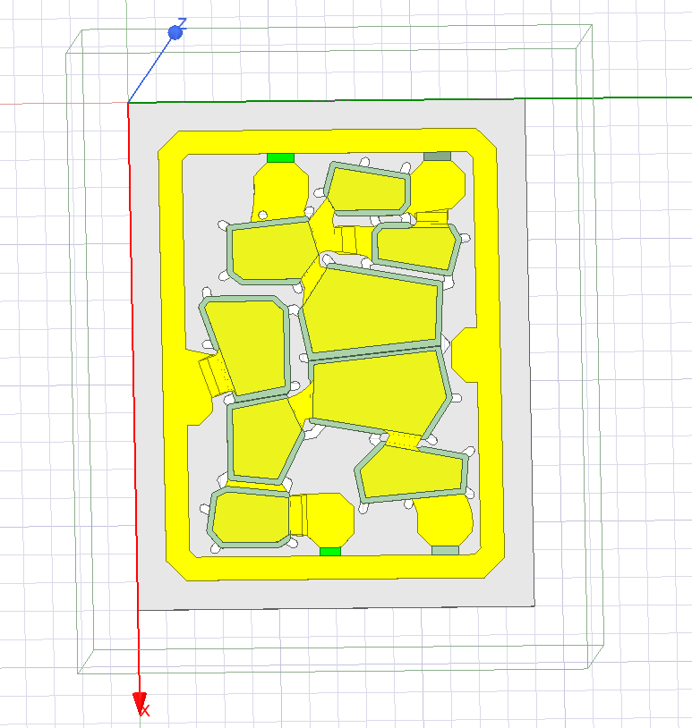
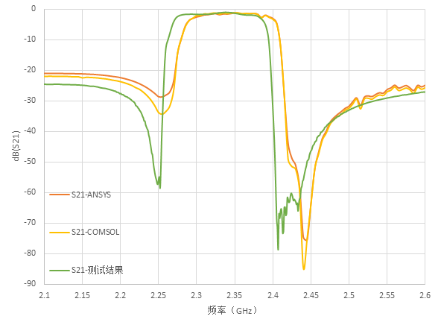
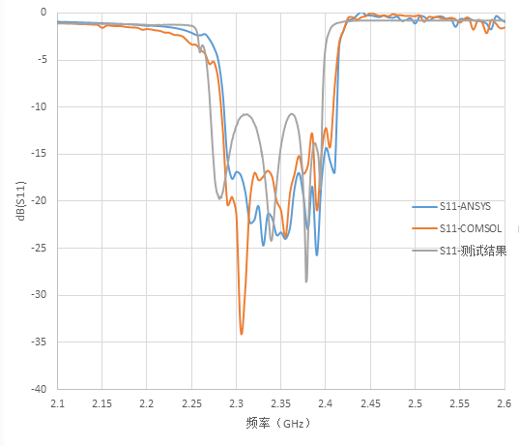
高阶BAW滤波器芯片
力-电仿真

Slide 20

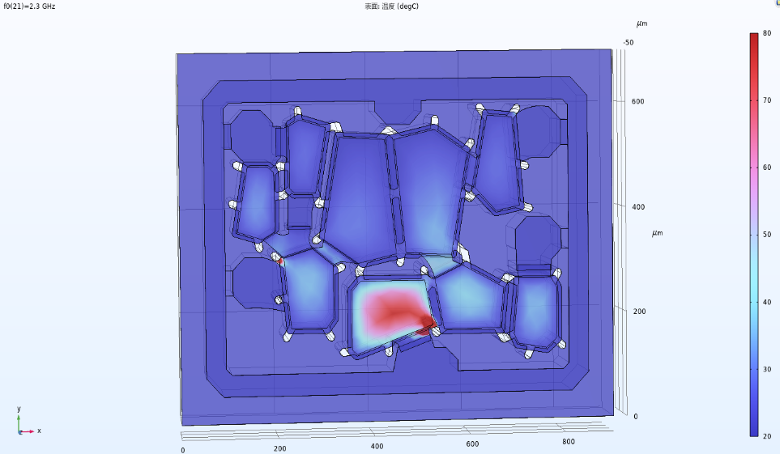
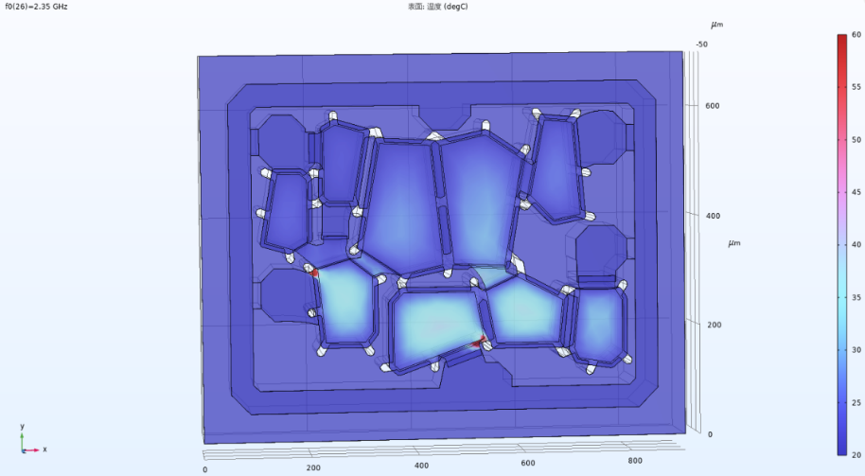
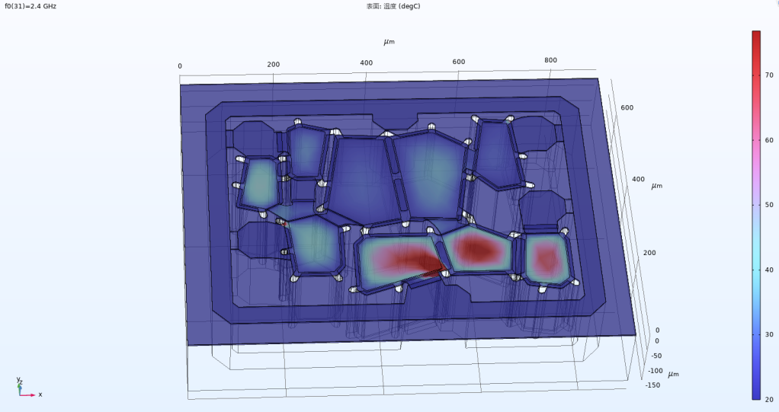
高阶BAW滤波器芯片
热仿真
电磁-热仿真
10V，2.3GHz正弦信号输入下
BAW滤波器芯片表面热分布
10V，2.35GHz正弦信号输入下
BAW滤波器芯片表面热分布
10V，2.4GHz正弦信号输入下
BAW滤波器芯片表面热分布

Slide 21
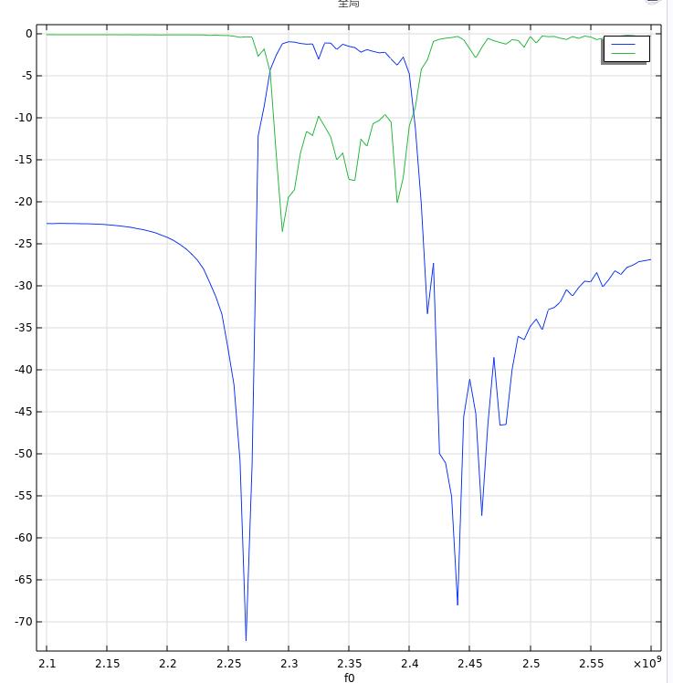
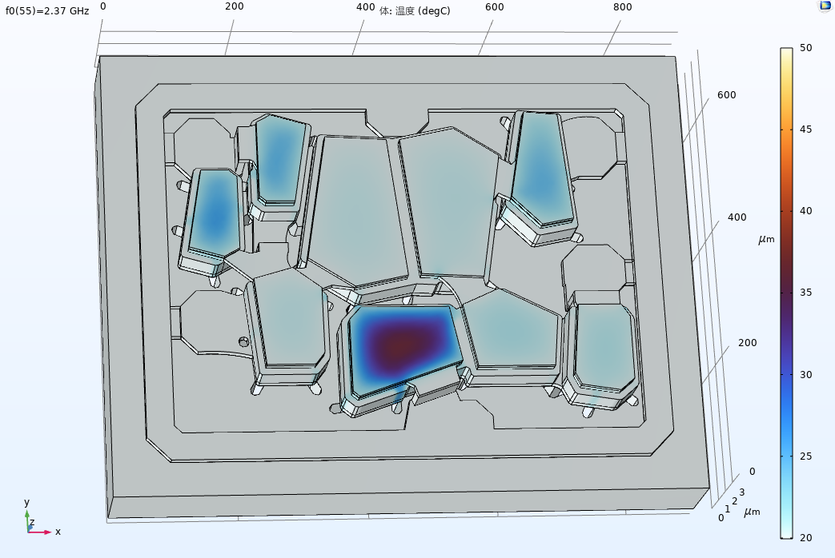
高阶BAW滤波器芯片
热仿真
电磁-力-热仿真
10V，2.3GHz正弦信号输入下
BAW滤波器芯片体内部热分布

Slide 22
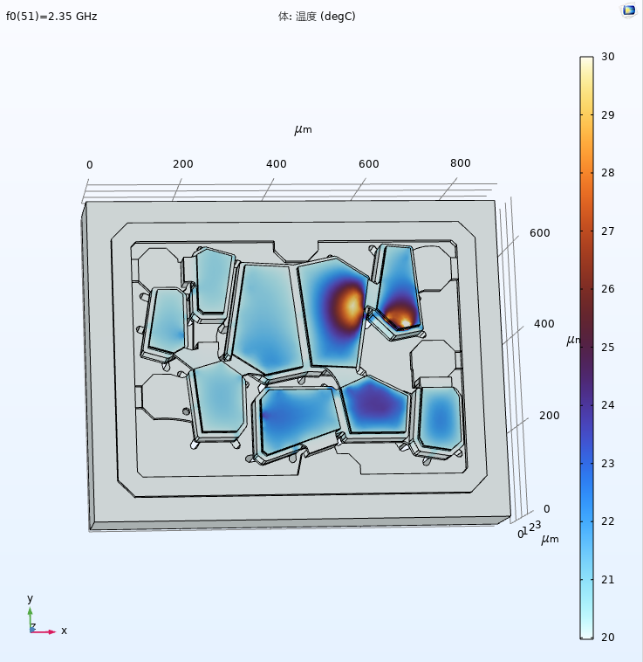
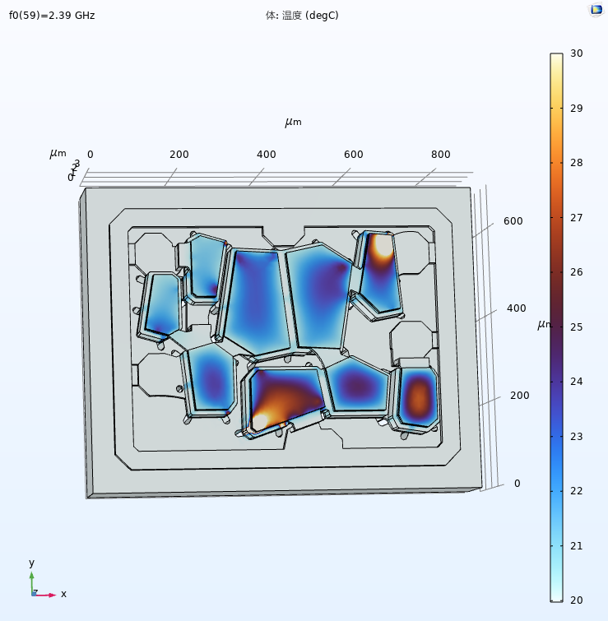
高阶BAW滤波器芯片
热仿真
电磁-力-热仿真
10V，2.35GHz正弦信号输入下
BAW滤波器芯片体内部热分布
10V，2.39GHz正弦信号输入下
BAW滤波器芯片体内部热分布

Slide 23

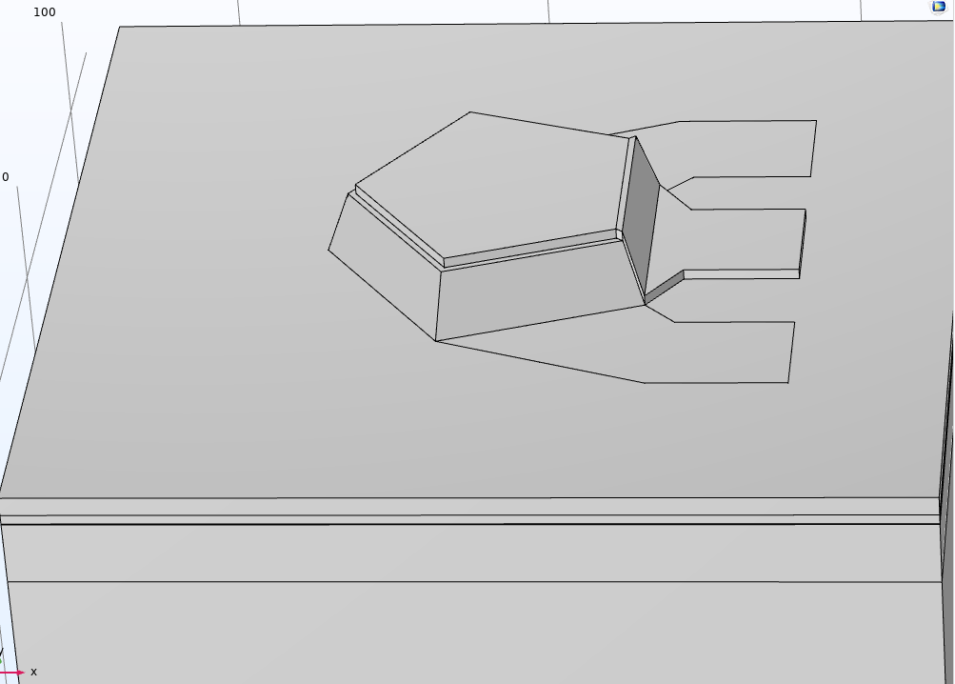
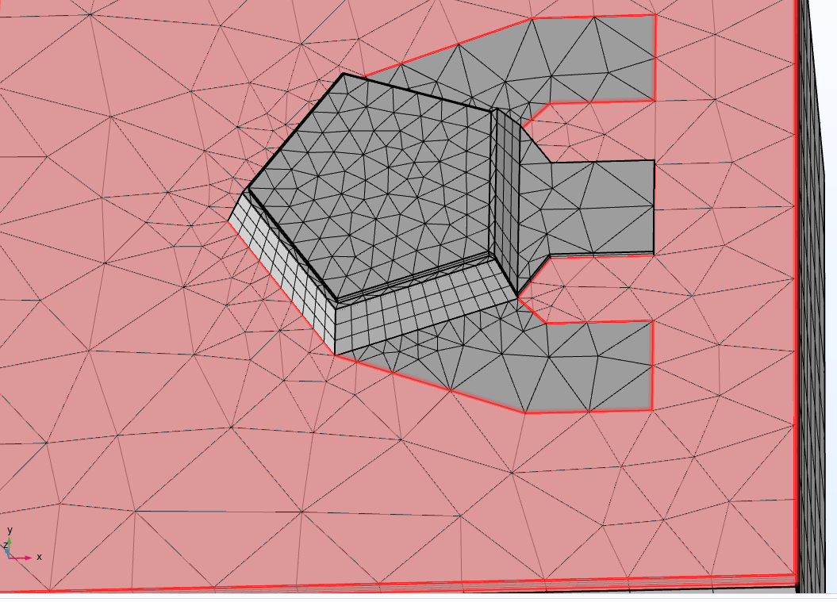
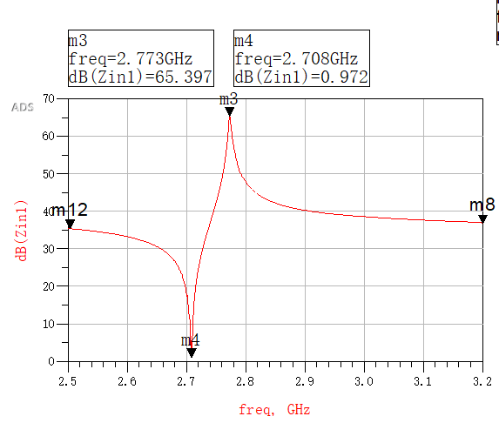
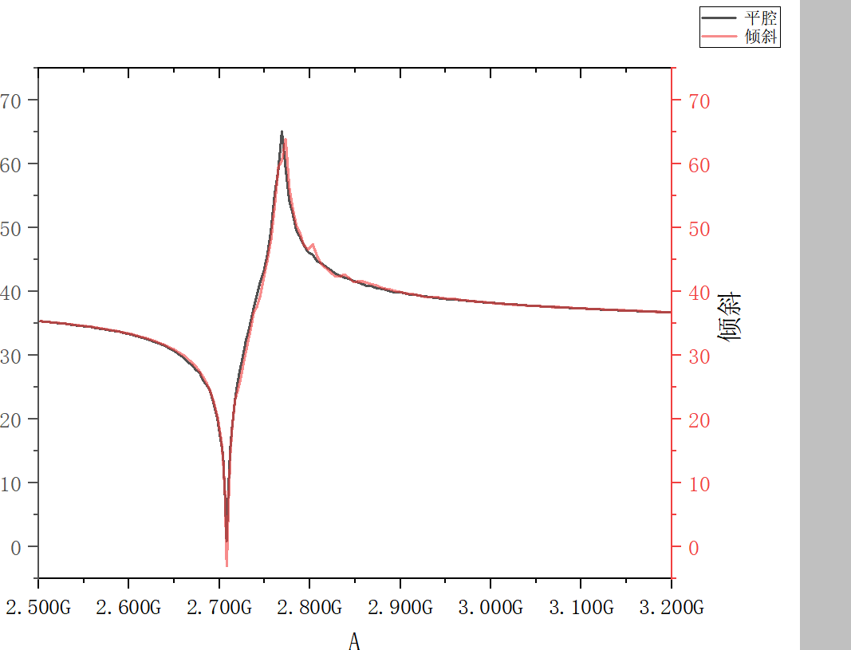
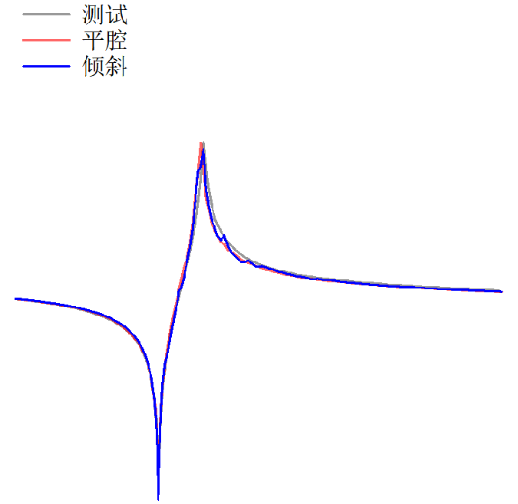
FBAR的Q值设计
测试Q值Qs为2417,Qp为661

Slide 24
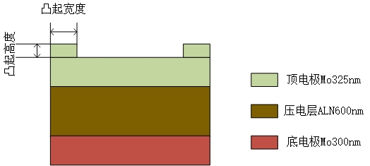
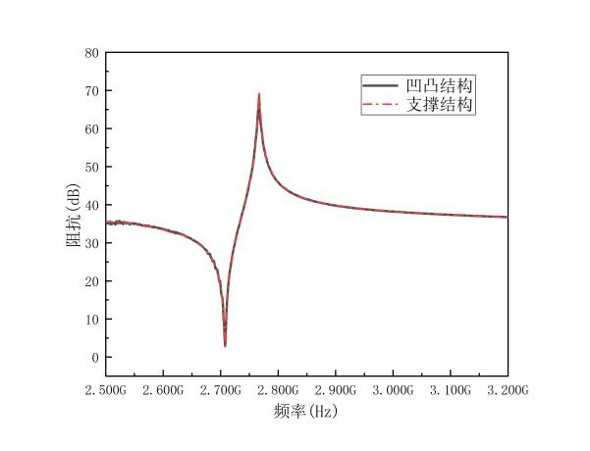
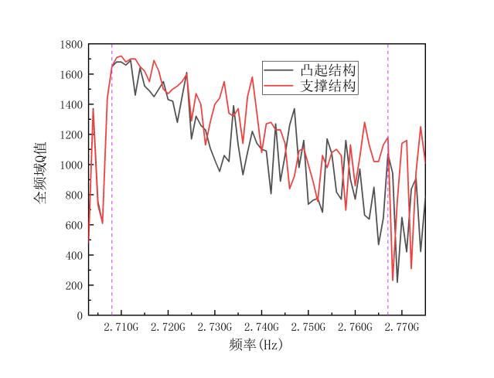
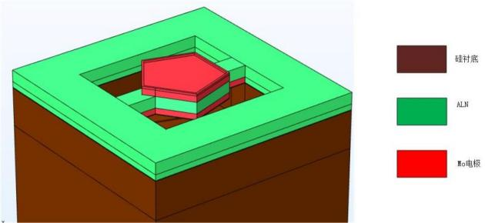
FBAR的Q值设计
针对平腔结构，凹凸结构优化品质因数Qp从750提高到1066，支撑结构优化再提高到1183，在原有的高Q值基础上，共提高了433。

Slide 25
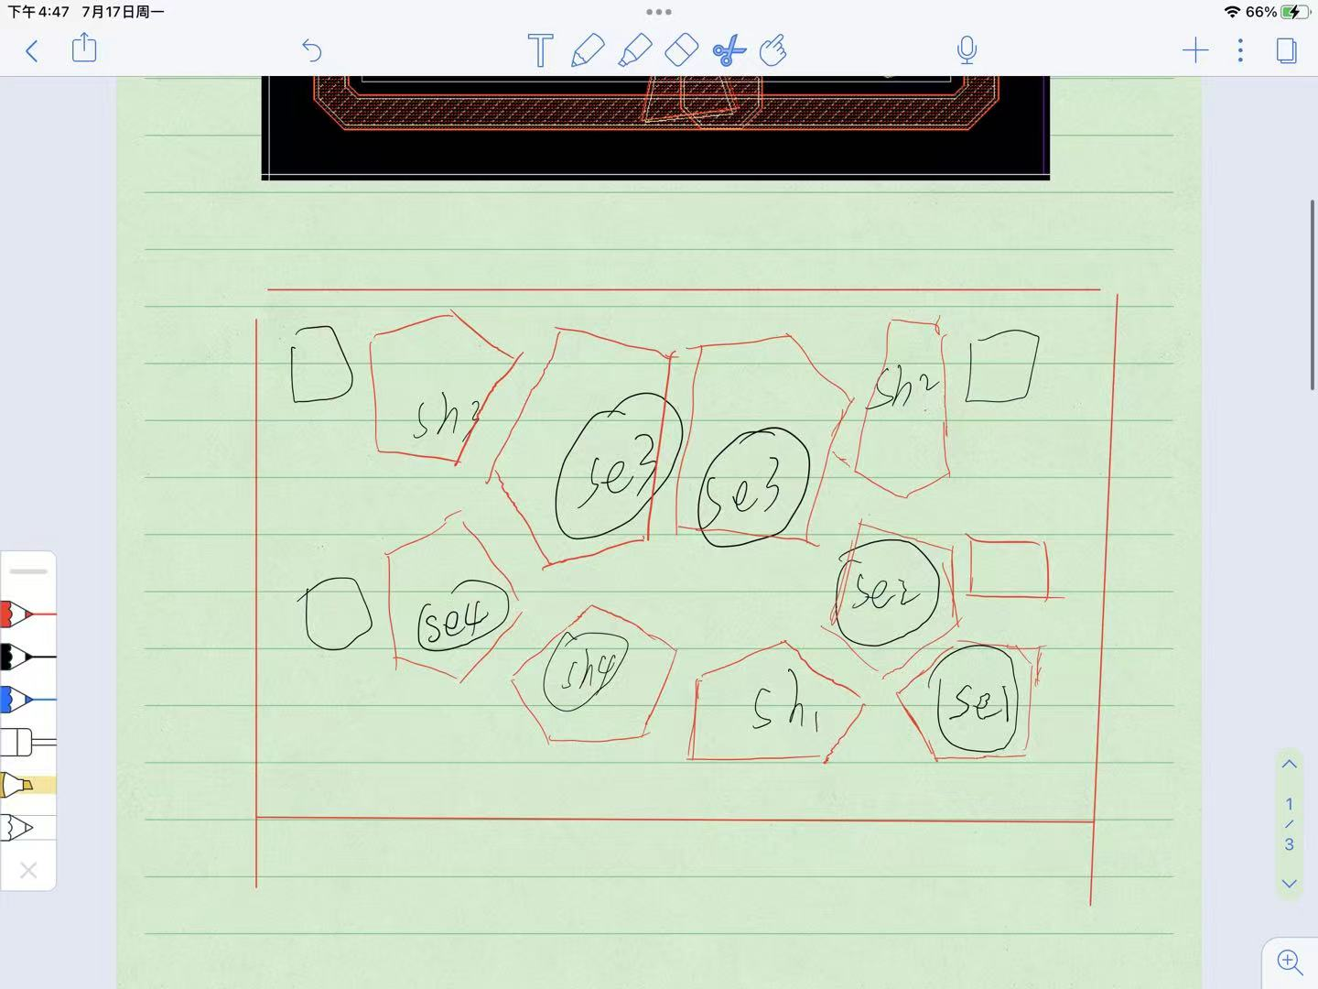
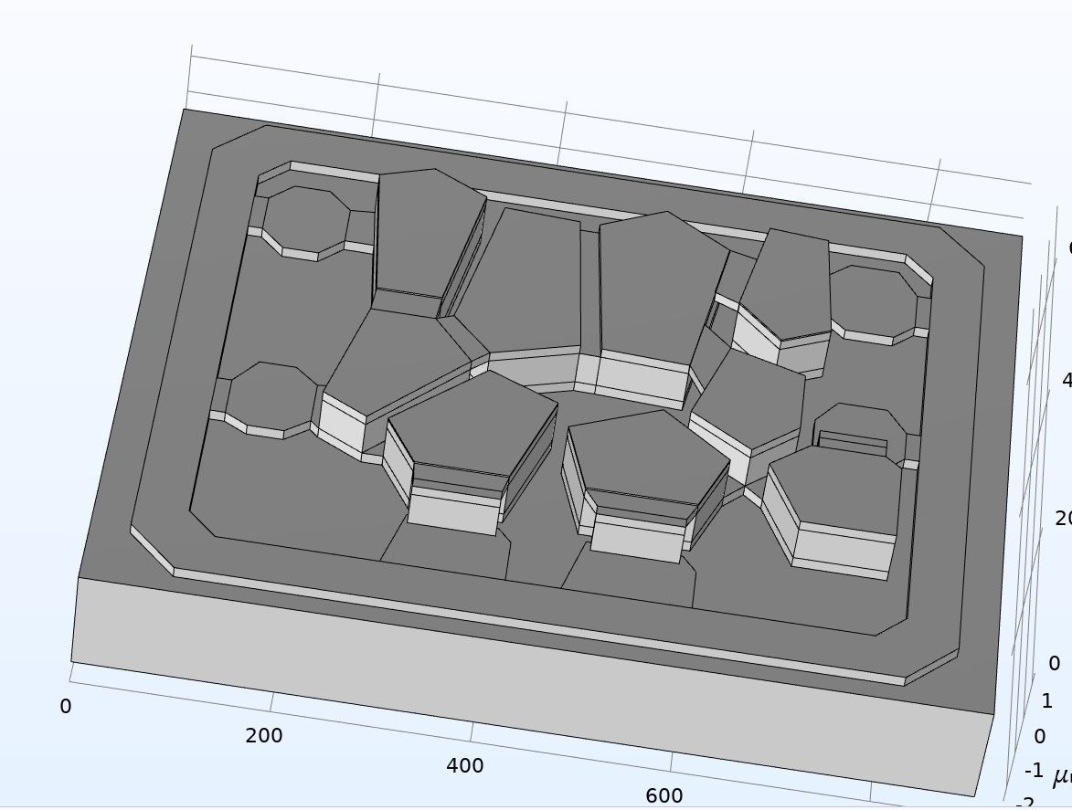

多阶BAW滤波器设计
模型导入ANSYS
ADS与ANSYS结果对比图，有电感。左侧抑制HFSS不太好

Slide 26




多阶BAW滤波器设计
西南科技大学 高杨团队/贾乐论文-滤波器设计要求

Slide 27





射频BAW-ME天线芯片研究
压磁本构关系：
静磁场方程：
∇⋅ Β= 0
FBAR阻抗曲线
天线三维结构图
H= −∇Α
运动方程（力学/声学）
天线位移图
磁通密度

Slide 28

光MEMS扫描微镜芯片

Slide 29

光MEMS扫描微镜芯片

Slide 30
请各位专家批评指正！
THANKS

